Slide 1
муниципальное автономное дошкольное образовательное учреждение детский сад № 4 «Волшебная страна» город-курорт Анапа
Муниципальный конкурс педагогических разработок «Новогодняя сказка»
Номинация
«МАСТЕРСКАЯ ДЕДА МОРОЗА»
Воспитатели: Сабирова Н.В.
Ляшенко А.М.
Анапа, 2022 год

Slide 2
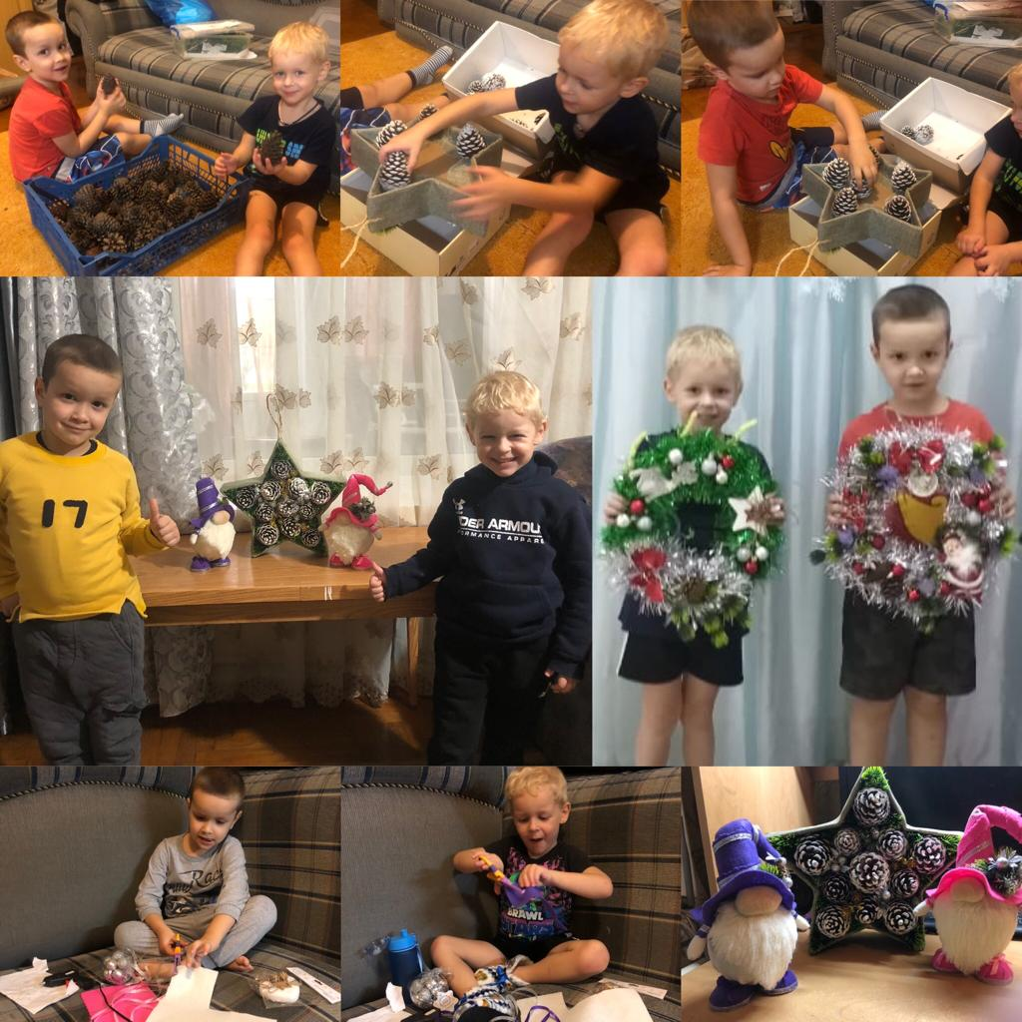
Этапы работы над созданием Сказки.
1. Воспитанники совместно с родителями изготовили декор.

Slide 3
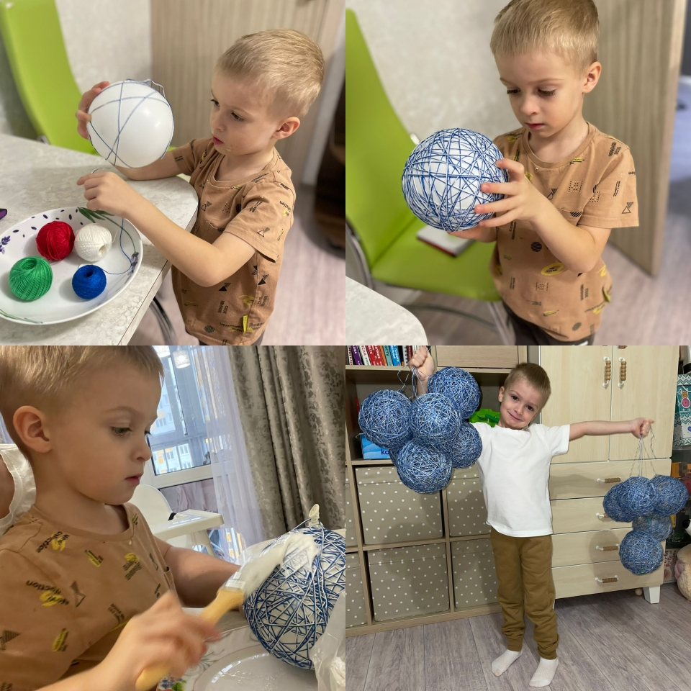
Этапы работы над созданием Сказки.
1. Воспитанники совместно с родителями изготовили декор.

Slide 4
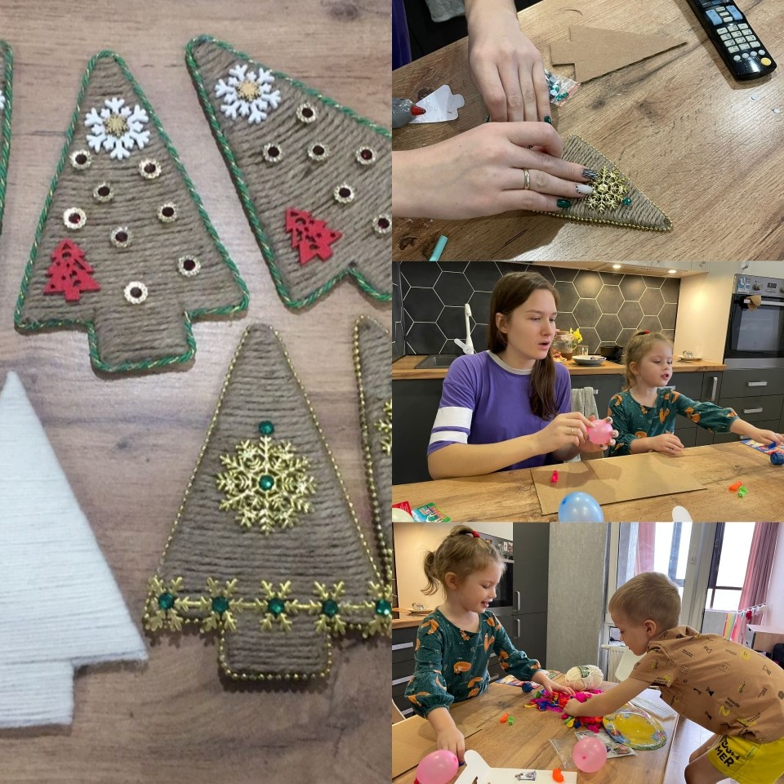
Этапы работы над созданием Сказки.
1. Воспитанники совместно с родителями изготовили декор.

Slide 5
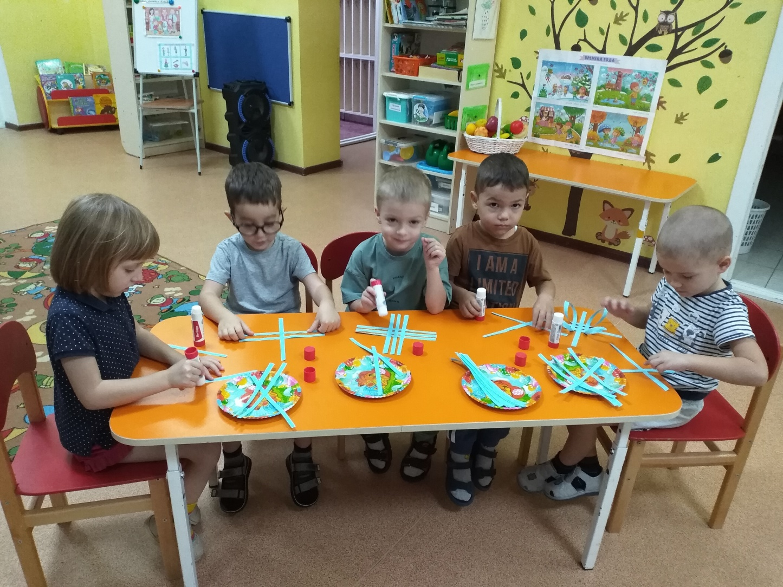
Этапы работы над созданием Сказки.
2. Педагоги совместно с детьми смастерили новогодние снежинки.

Slide 6
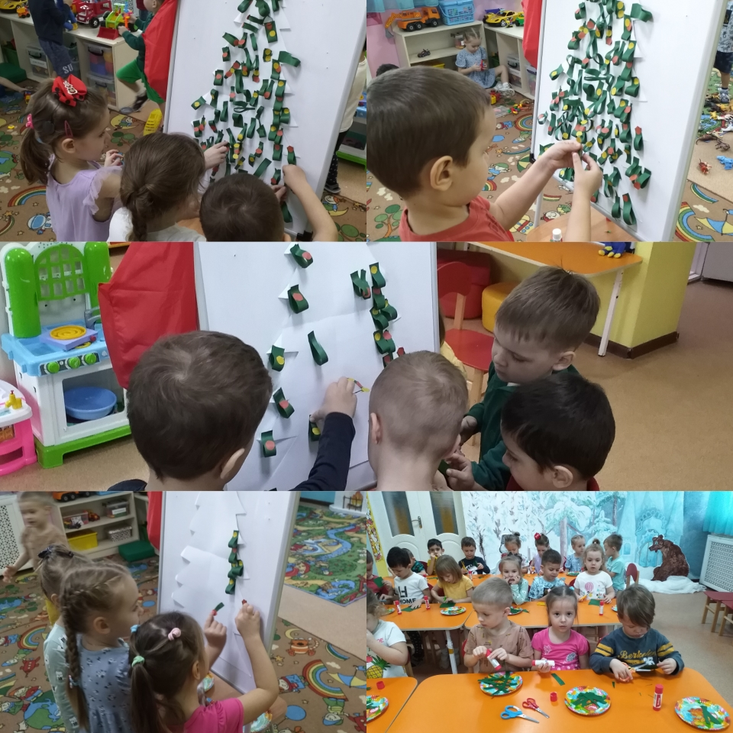
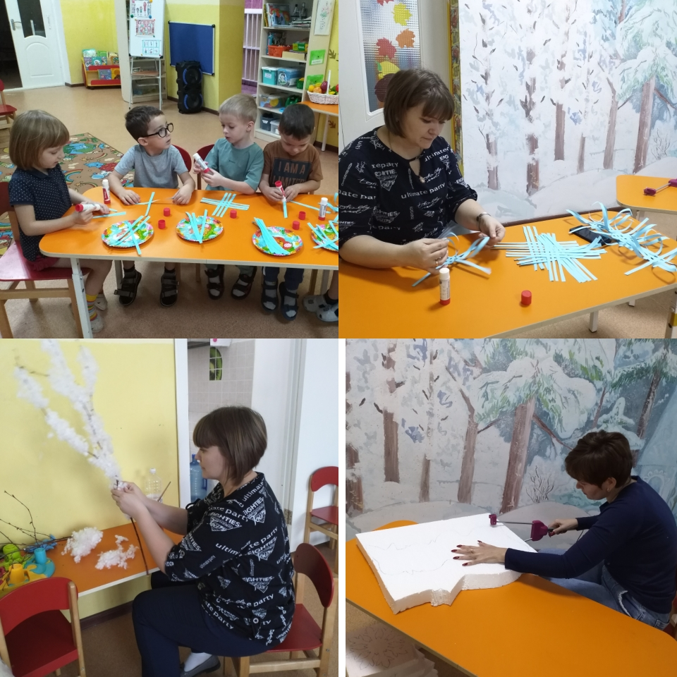
Этапы работы над созданием Сказки.
2. Педагоги совместно с детьми смастерили новогодние снежинки.

Slide 7
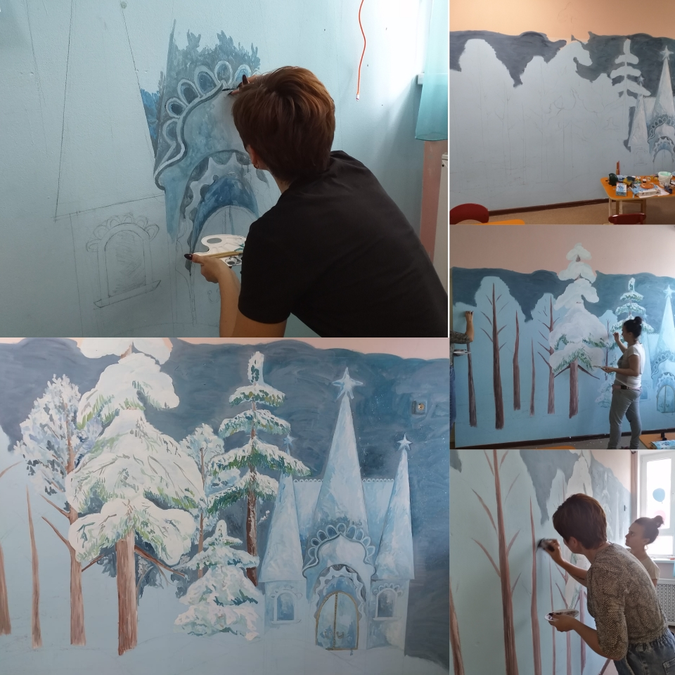
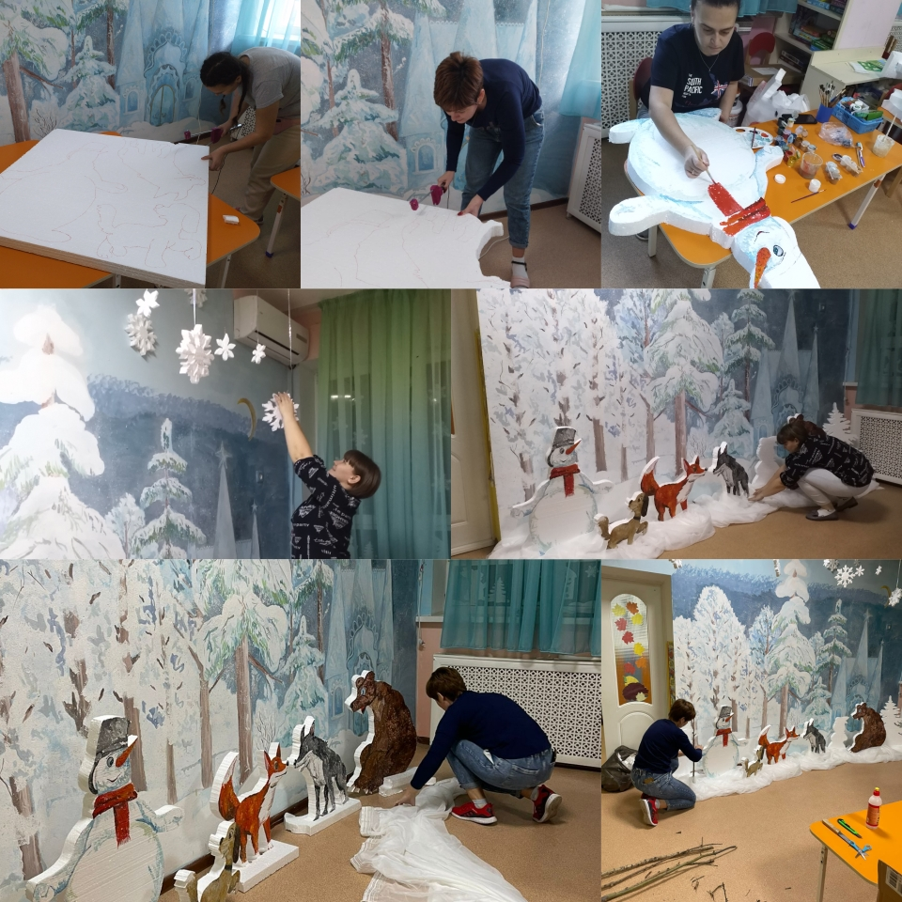
Этапы работы над созданием Сказки.
3. Педагог совместно с помощником воспитателя нанесли на стену изображения фрагментов мультфильма «Снеговик-почтовик».

Slide 8
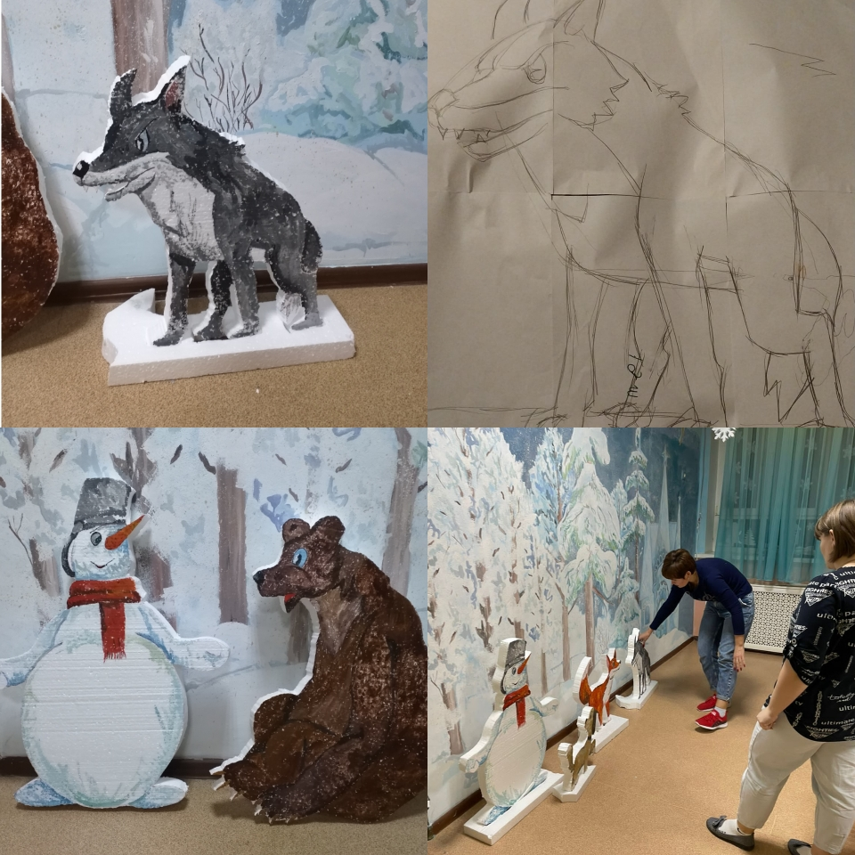
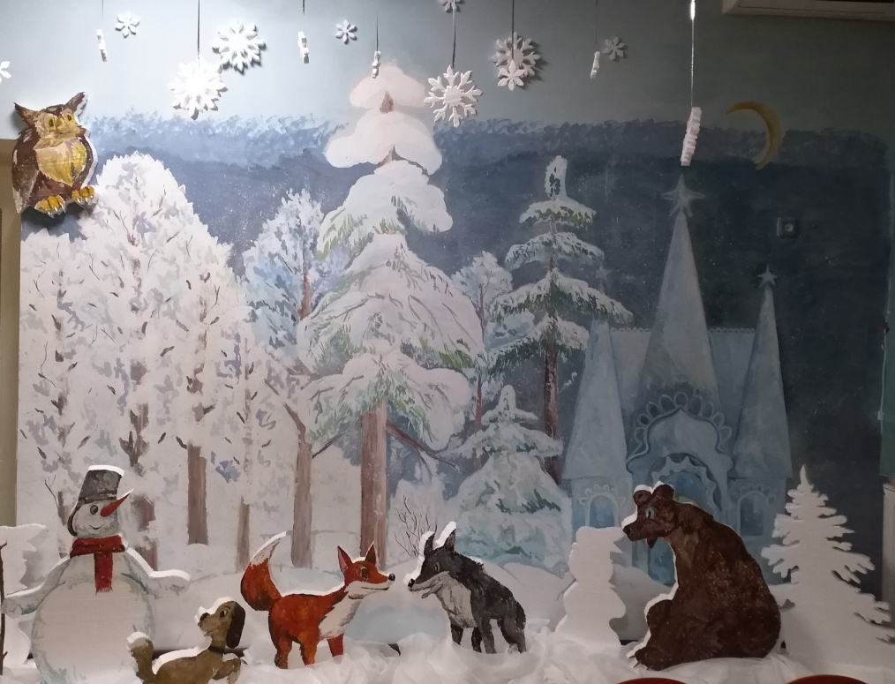
Этапы работы над созданием Сказки.
3. Педагог совместно с помощником воспитателя нанесли на стену изображения фрагментов мультфильма «Снеговик-почтовик».

Slide 9
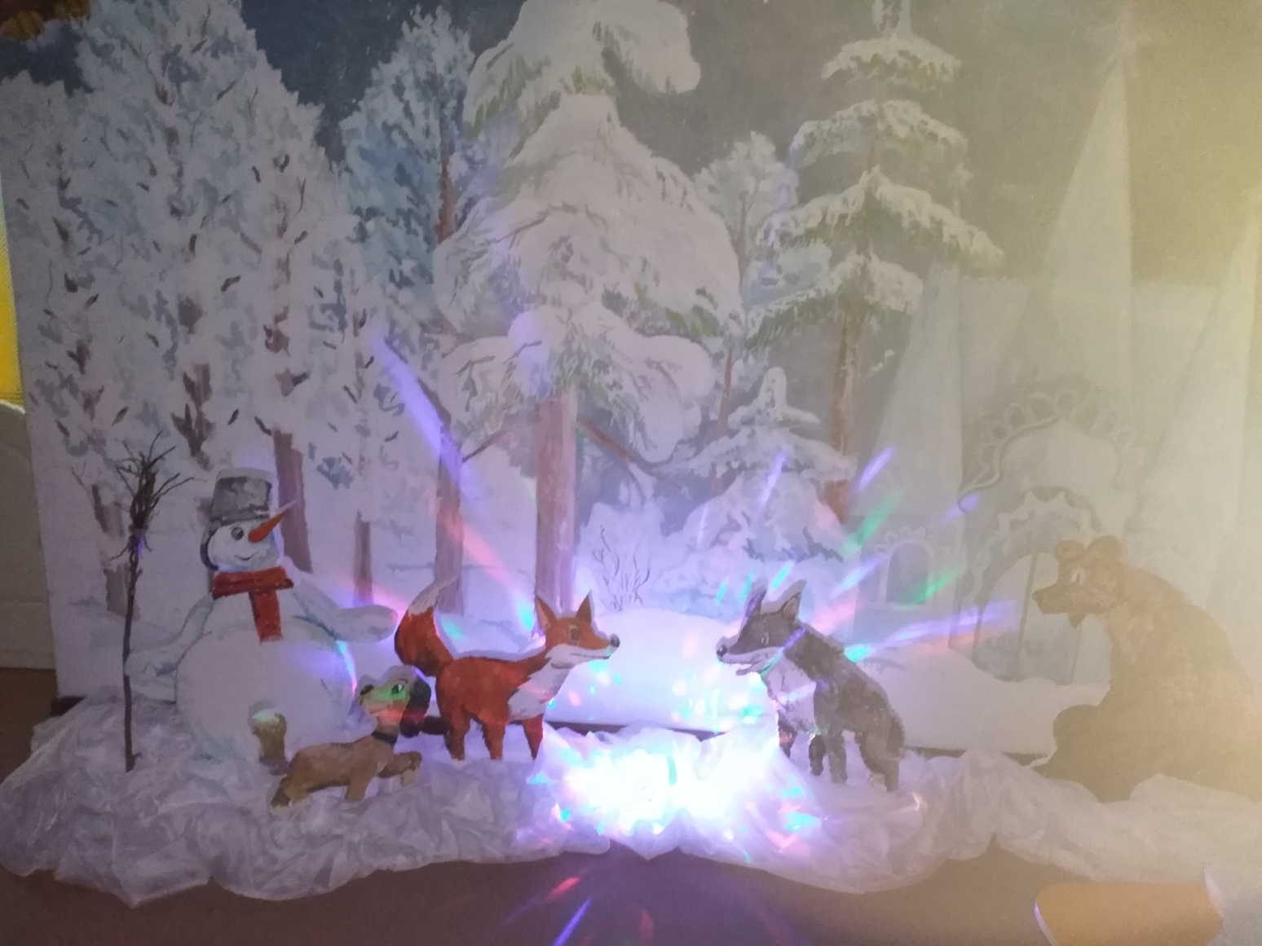
Этапы работы над созданием Сказки.
3. Педагог совместно с помощником воспитателя нанесли на стену изображения фрагментов мультфильма «Снеговик-почтовик».

Slide 10
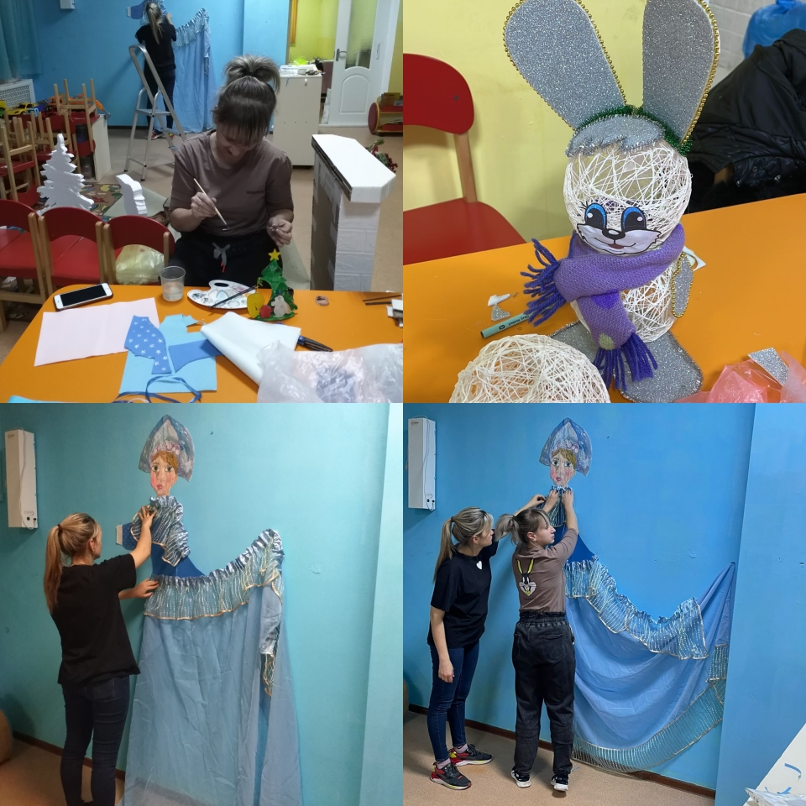
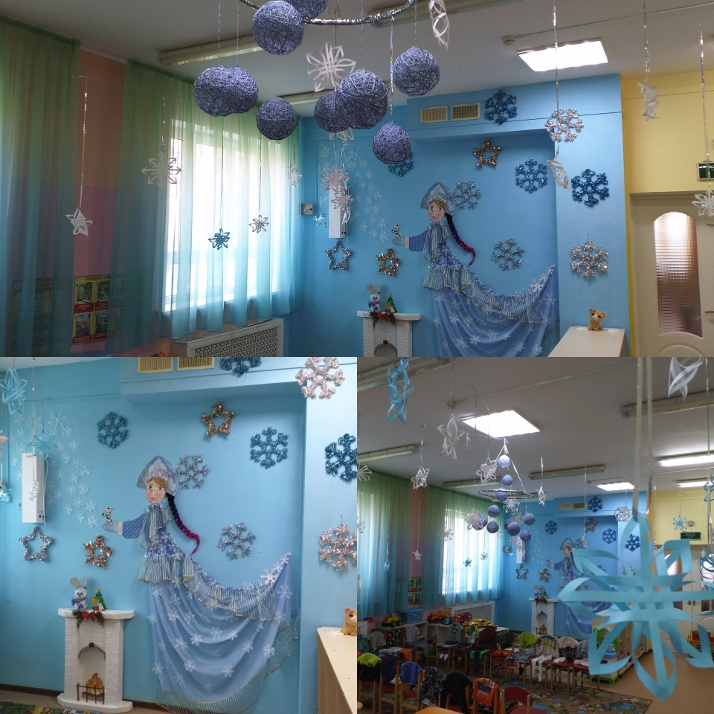
Этапы работы над созданием Сказки.
4. На противоположной стене изобразили зимушку.

Slide 11
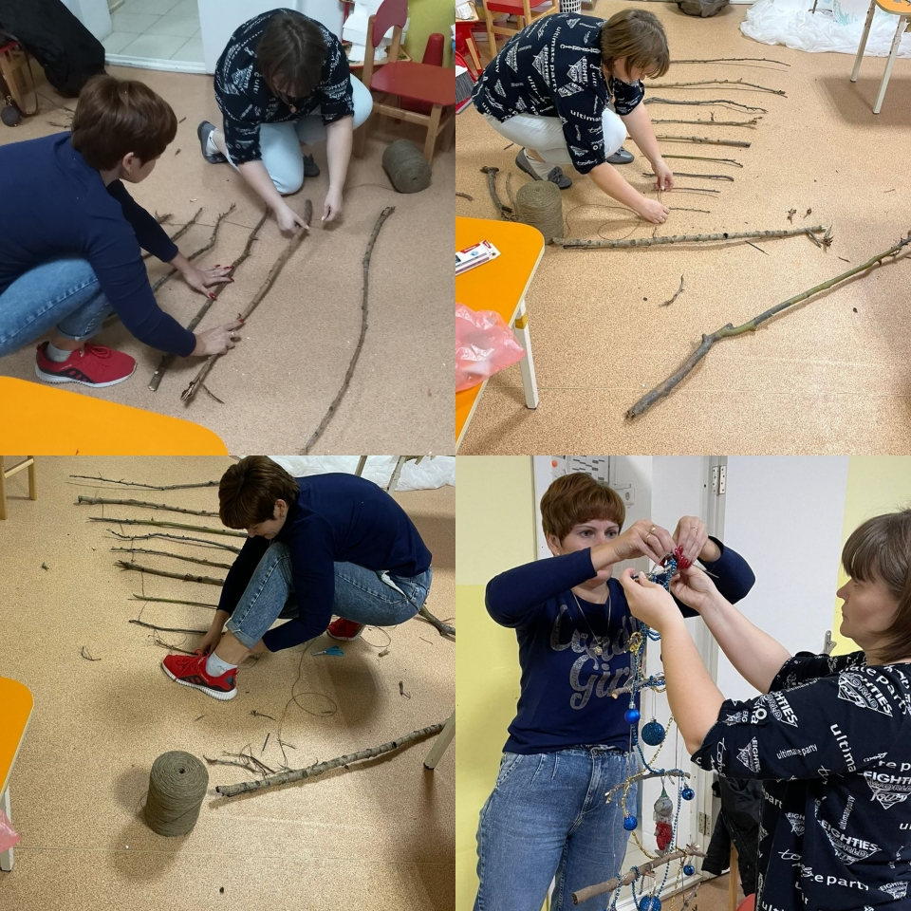
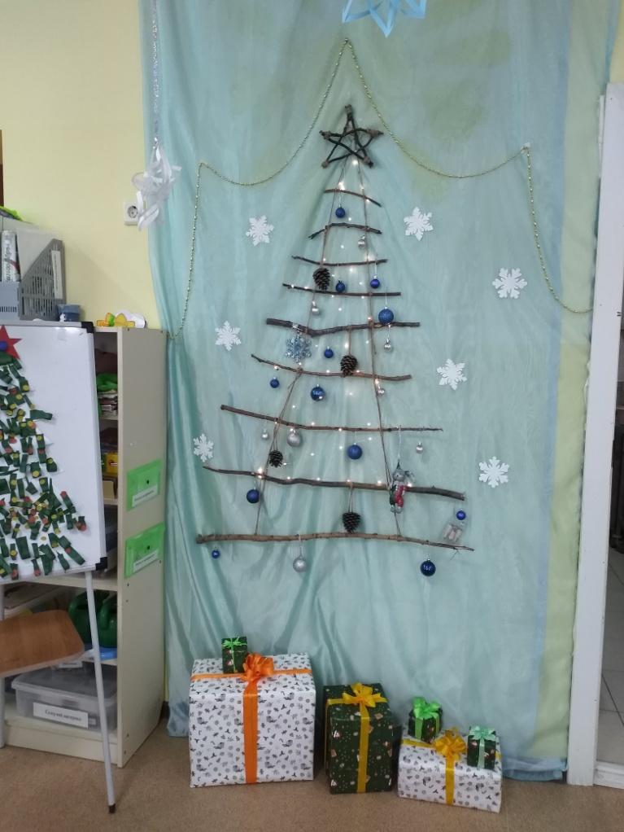
Этапы работы над созданием Сказки.
4. На третьей стене разместили эко-ёлку из природного материала, украсив шарами, шишками и гирляндой.

Slide 12
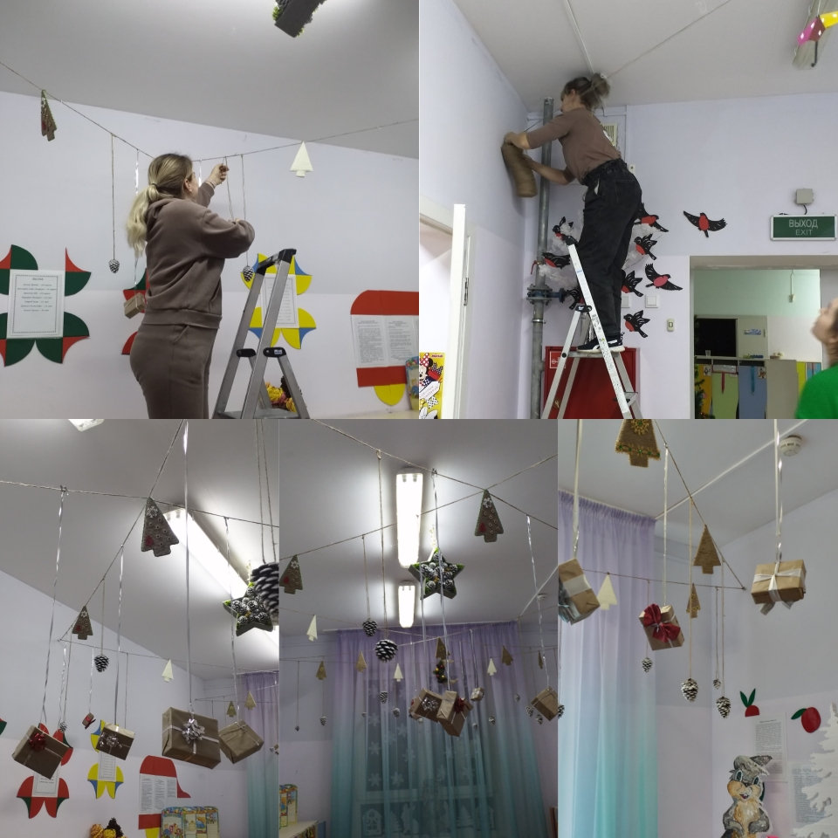
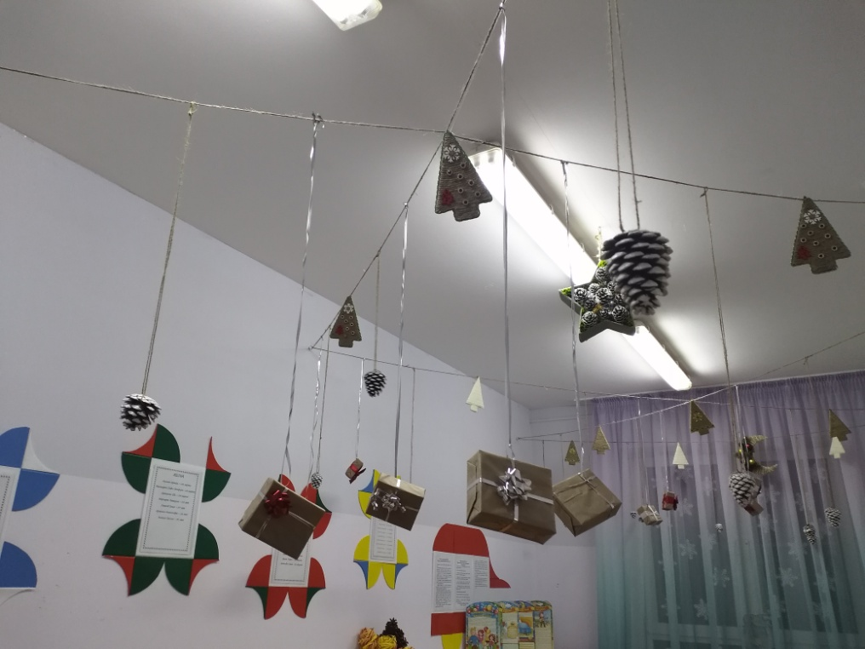
Этапы работы над созданием Сказки.
5. Потолок в приемной оформили в эко стиле, разместив на ней декор выполненный совместно родителями и детьми: шишки, подарки, елочки, звезда из шишек

Slide 13
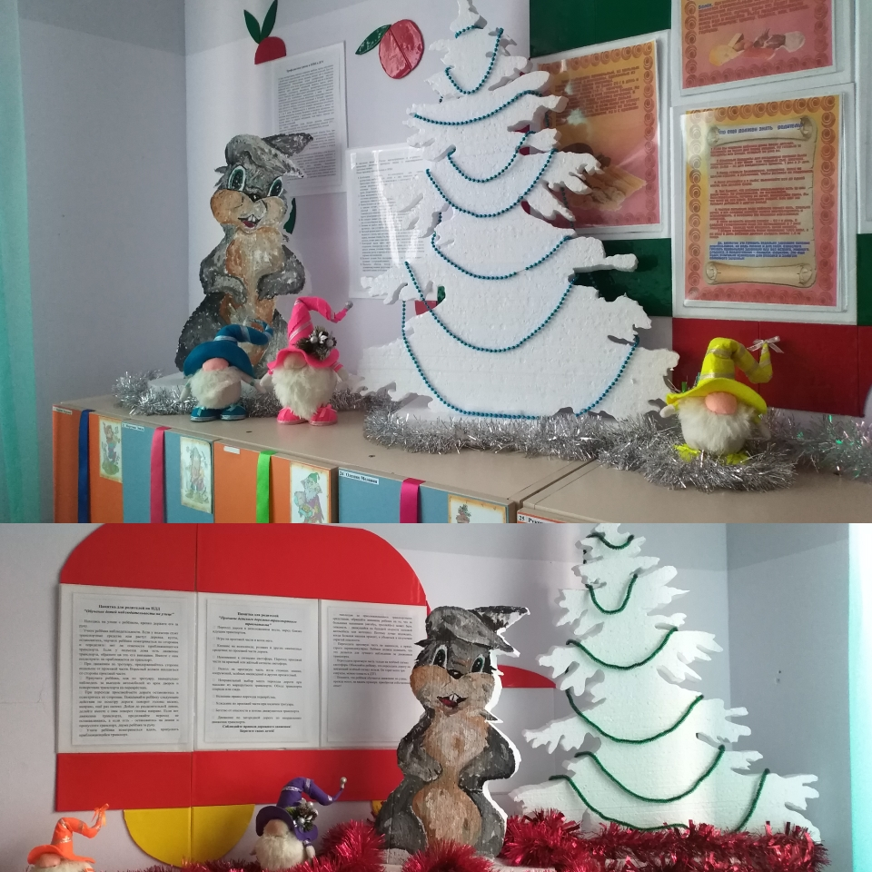
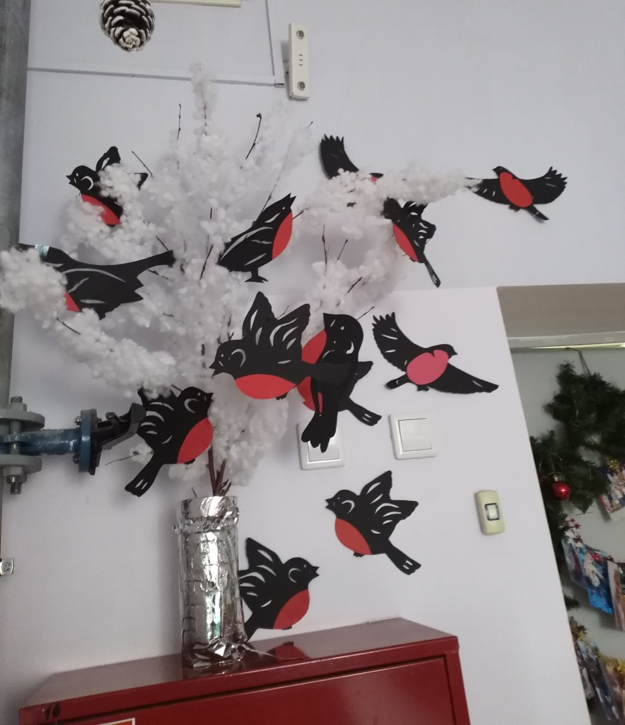
Этапы работы над созданием Сказки.
6. На шкафчики поставили пенопластовые ёлки, рядом зайчик (символ наступающего года) и гномики (название нашей группы).

Slide 14
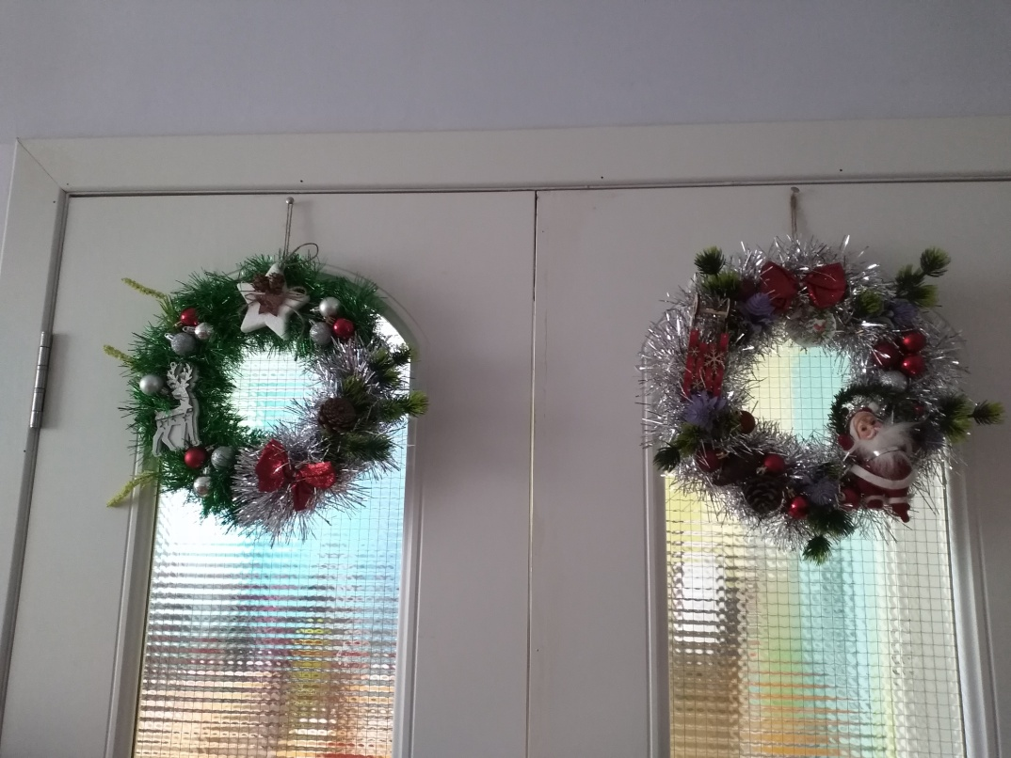
Этапы работы над созданием Сказки.
7. Поставили вазу из заснеженной ветки (ветка покрытая холлофайбером) с снегирями (из бумаги), декор изготовленный родителями совместно с детьми разместили на входные двери.

Slide 15
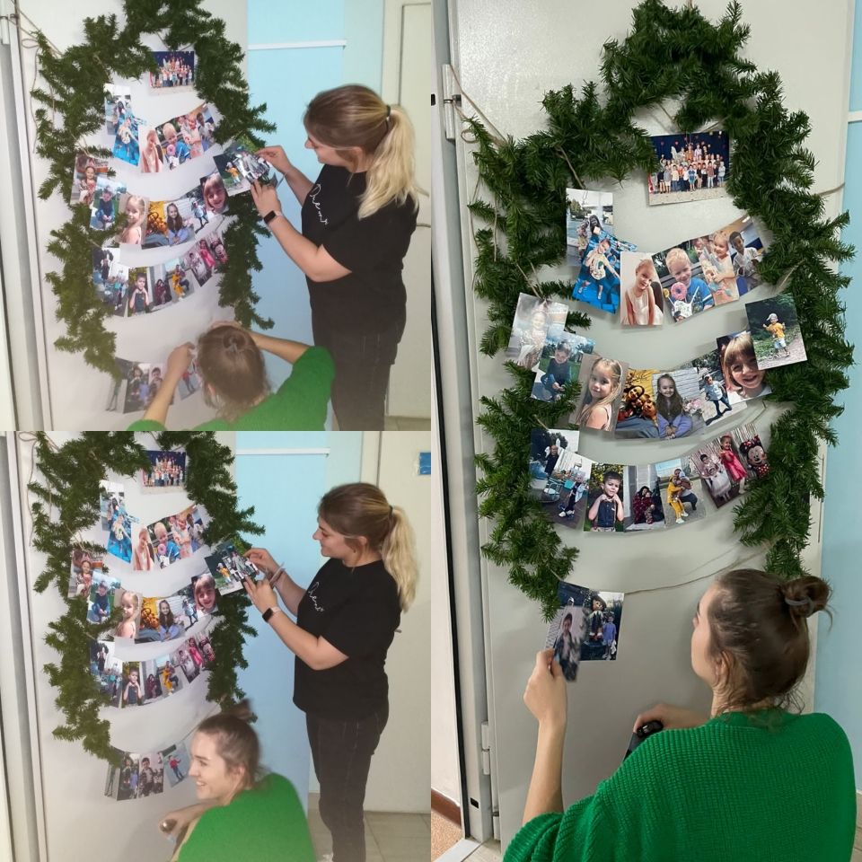
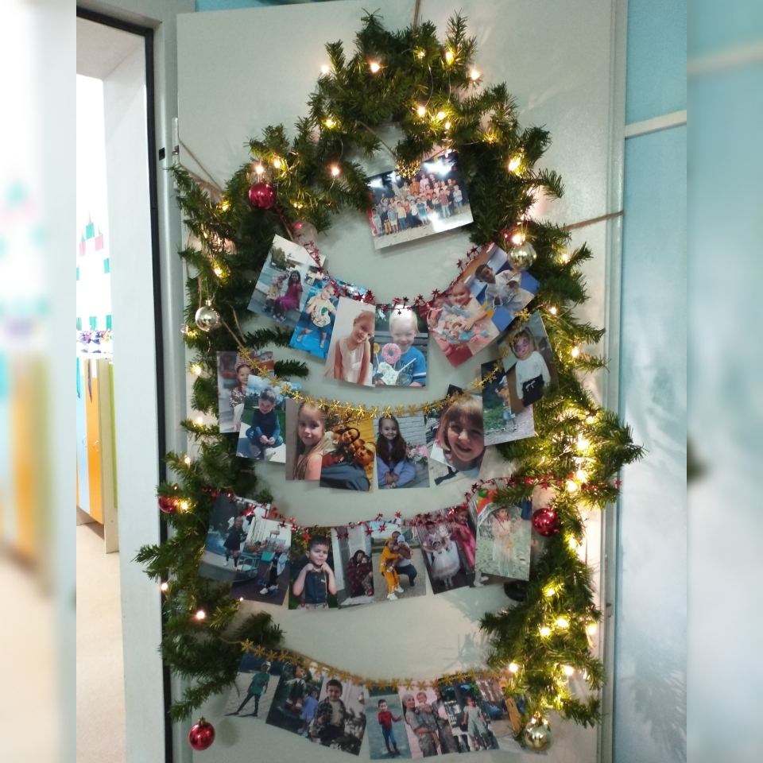
Этапы работы над созданием Сказки.
8. Сюрприз для воспитанников, креативная ёлка, на которой расположили фотографии воспитанников.

Slide 16
Сказка к нам приходит!

Slide 17
С НОВЫМ ГОДОМ!
Спасибо за внимание!

